Slide 1
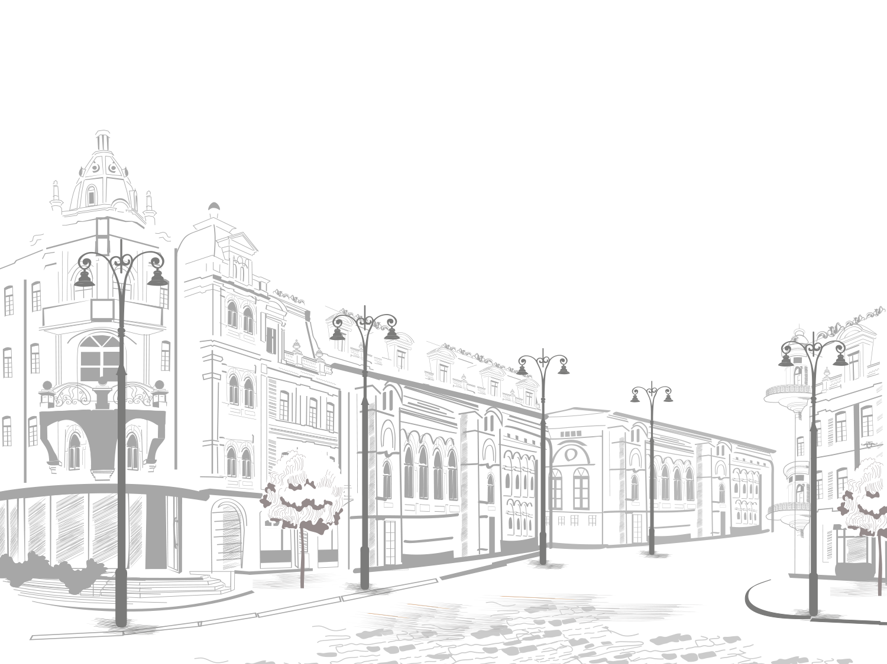
Образовательная программа «Историческое краеведение»

Slide 2
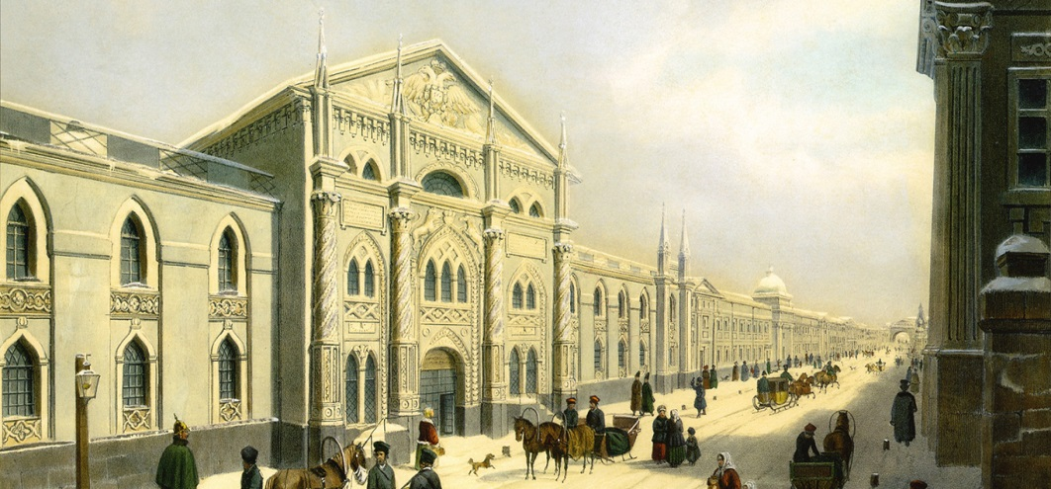
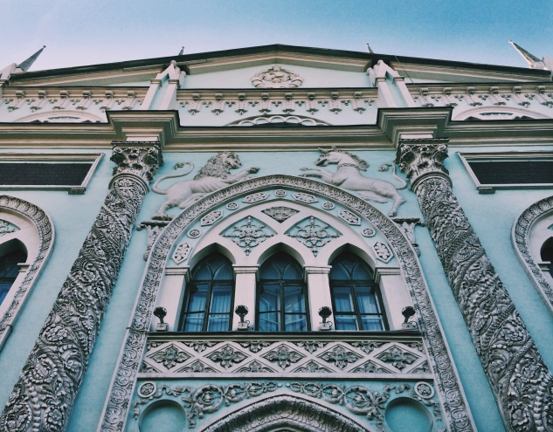
МИНОБРНАУКИ РОССИИ
Федеральное государственное бюджетное образовательное учреждение высшего образования «Российский государственный гуманитарный университет» (ФГБОУ ВО «РГГУ») ИСТОРИКО-АРХИВНЫЙ ИНСТИТУТ Учебно-научный центр региональной истории, краеведения и москвоведения
НАПРАВЛЕНИЕ ПОДГОТОВКИ 46.03.01 «ИСТОРИЯ»
(УРОВЕНЬ БАКАЛАВРИАТА)
Профиль: «ИСТОРИЧЕСКОЕ КРАЕВЕДЕНИЕ»

Slide 3
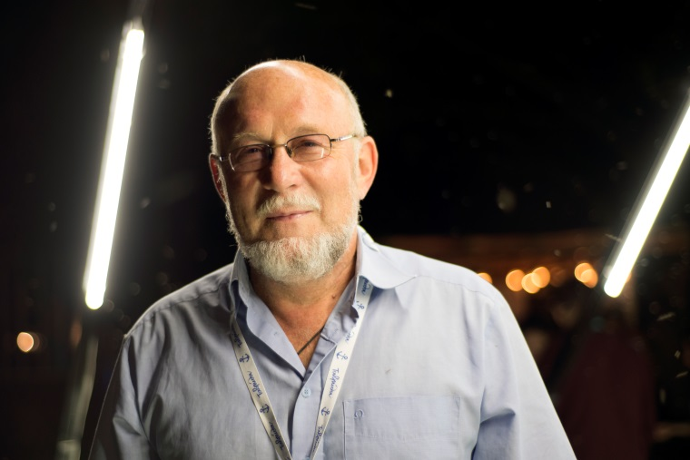
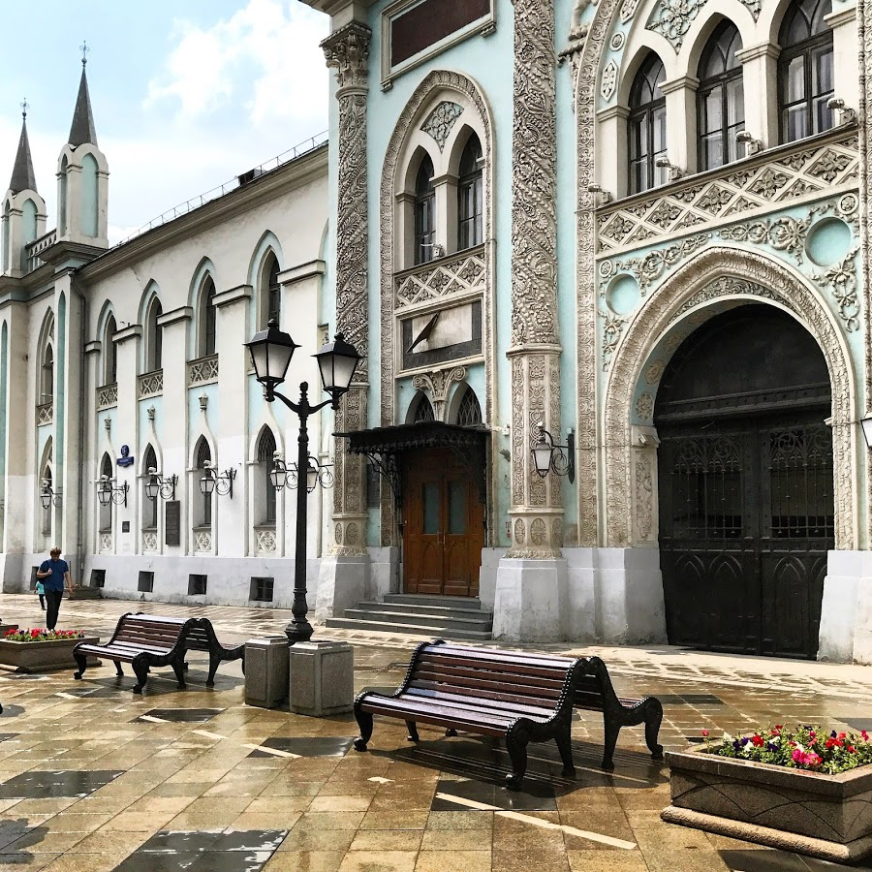
Профиль «Историческое краеведение» преподается в Историко-архивном институте в рамках исторического образования в РГГУ на базе Учебно-научного центра региональной истории, краеведения и москвоведения.
Руководитель образовательной программы – Абрамов Д.М. Доцент, кандидат культурологии

Slide 4
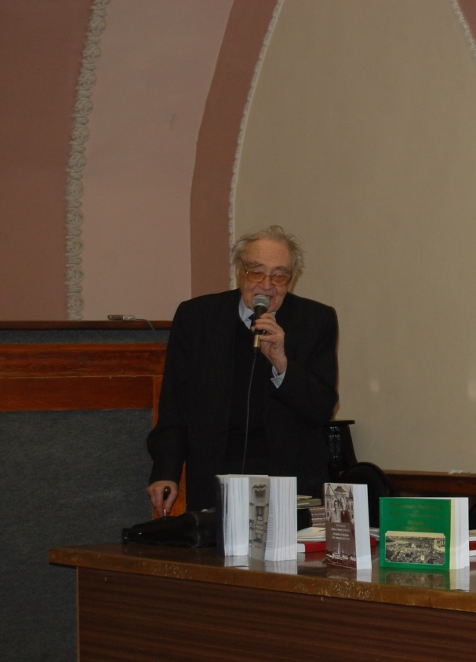
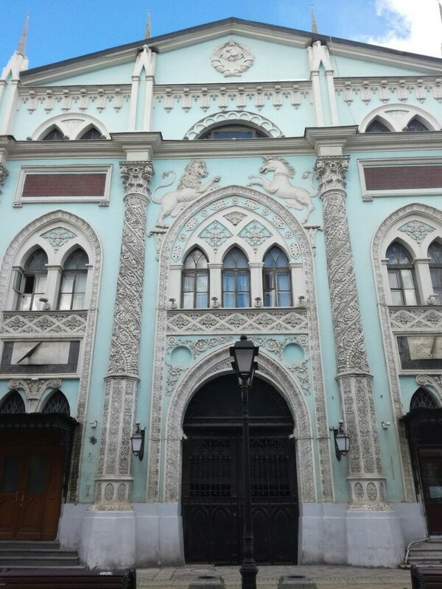
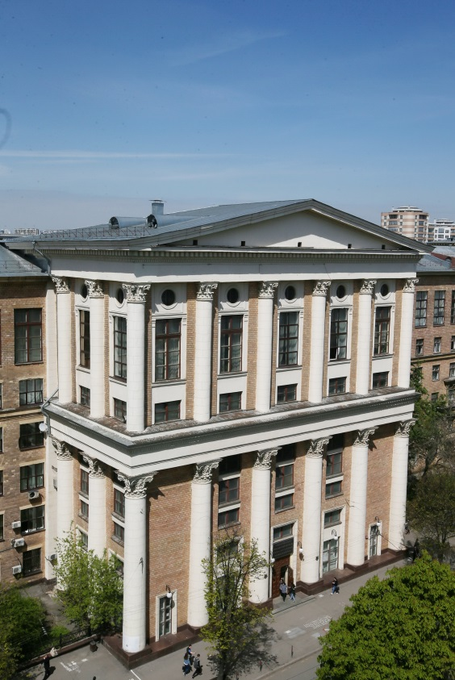
Многолетняя научная традиция академика
Сигурда Оттовича Шмидта
Современная технологическая база университета
Сильная
историко-архивоведческая
школа
Историческое краеведение

Slide 5
Образование в рамках исторического краеведения это:
История России
История России до XV века
Всеобщая история
История Древнего Востока
Универсальные дисциплины
Специальные дисциплины
Региональная история России
История России XV - середины XVIII века
История России середины XVIII - начала ХХ века
История России XX века
История современной России И ряд других дисциплин по истории России
Древний мир: Греция и Рим
История Средних веков
Новая история
Новейшая история И иные дисциплины по всеобщей истории
Москвоведение
Два иностранных языка
Археология
Антропология архаических обществ
Вспомогательные исторические дисциплины И иные специальные дисциплины
Менеджмент
Политология
Педагогика
Психология И ряд других универсальных дисциплин

Slide 6
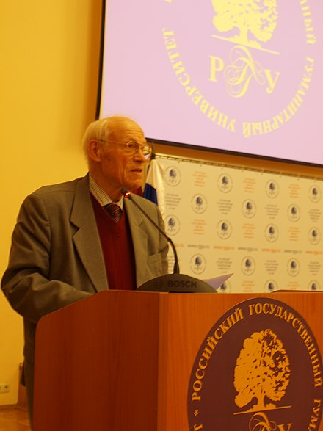
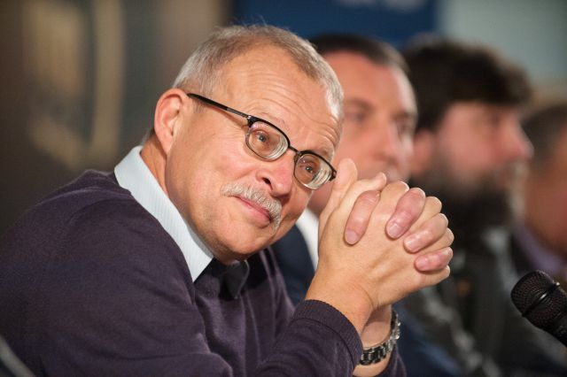
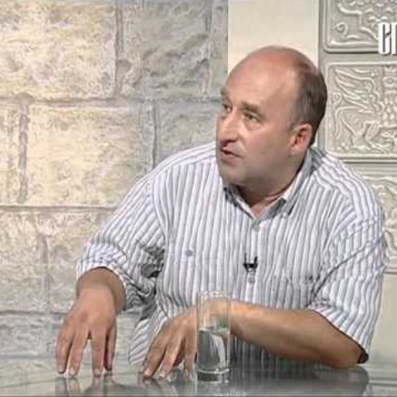
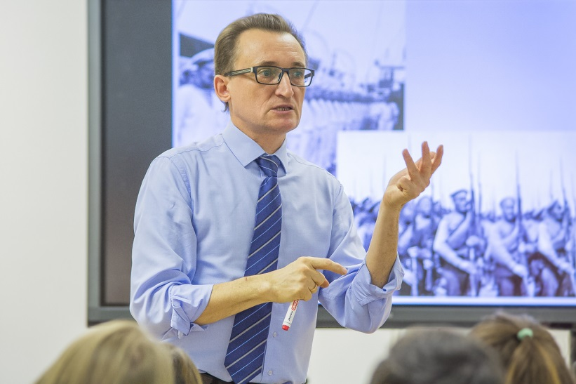
Исторические дисциплины читают профессионалы-историки
Курукин И.В.
(Доктор исторических наук, профессор)
Юрганов А.Л.
(Доктор исторических наук, профессор)
Комиссаренко А.И.
(Доктор исторических наук, профессор)
Киличенков А.А.
(Доктор исторических наук, профессор)
Браун Е.Д.
(Кандидат исторических наук, доцент)

Slide 7
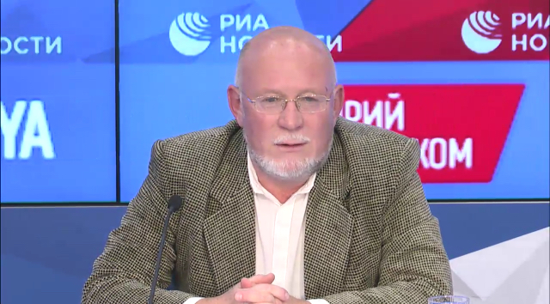
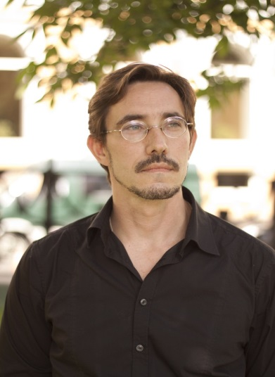
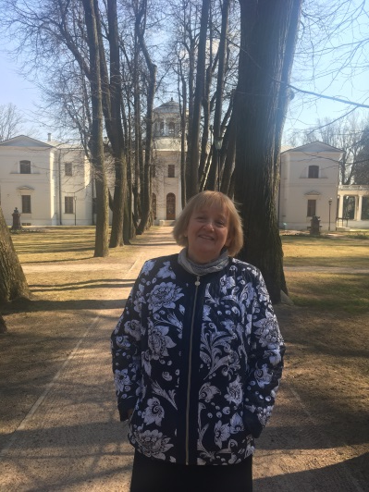
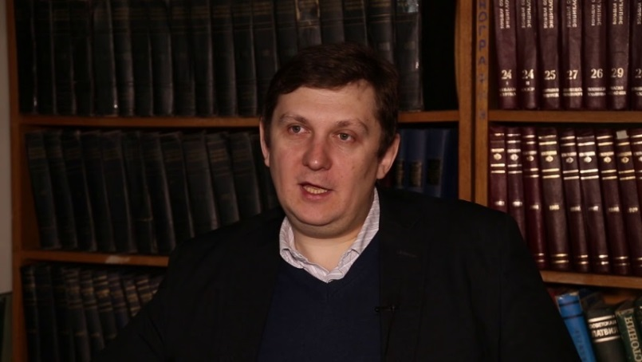
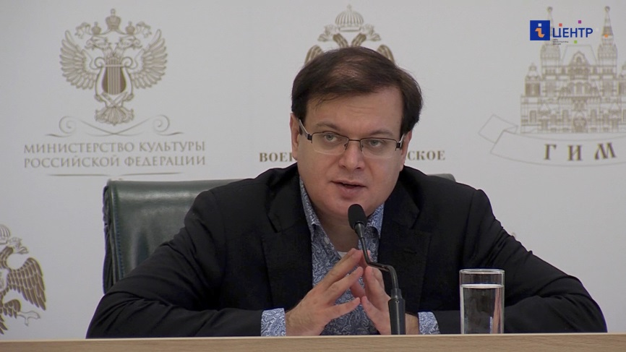
Специальные дисциплины читают эксперты:
Абрамов Д.М.
(Кандидат культурологии, доцент)
Ковалёва М.Д.
(Заслуженный работник культуры РФ, доцент)
Шокарев С.Ю.
(Кандидат исторических наук, доцент)
Беляев Д.Д.
(Кандидат исторических наук, доцент)
Пчелов Е.В.
(Кандидат исторических наук,
старший научный сотрудник)

Slide 8
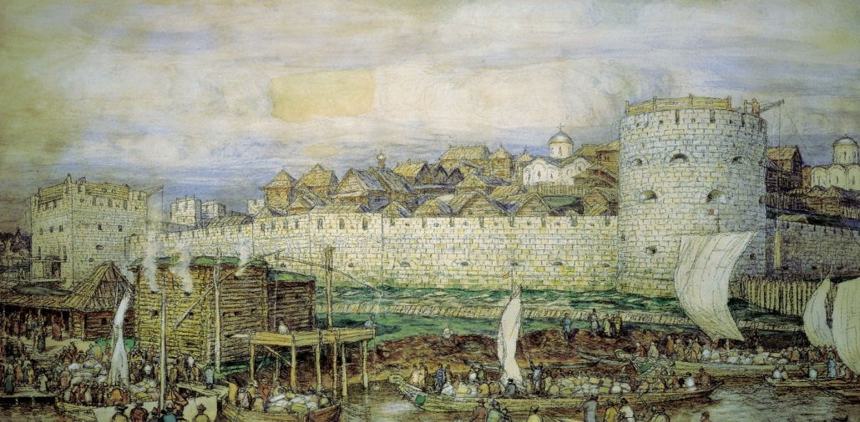
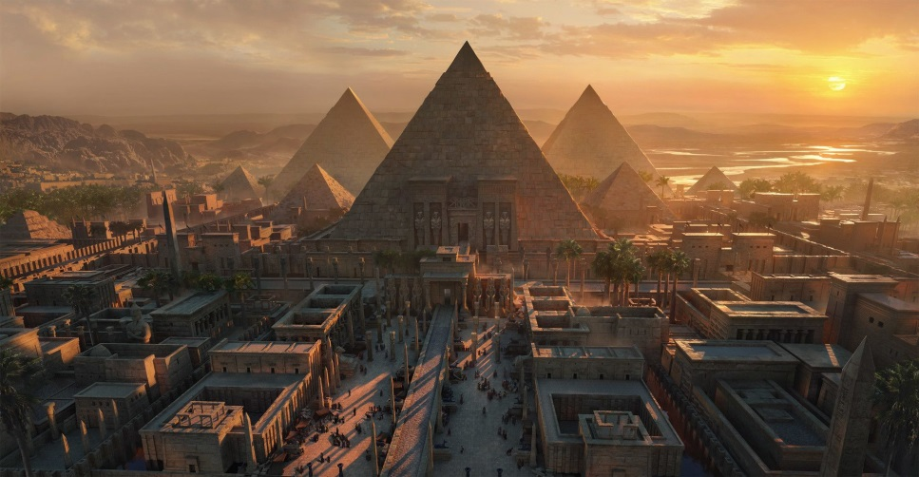
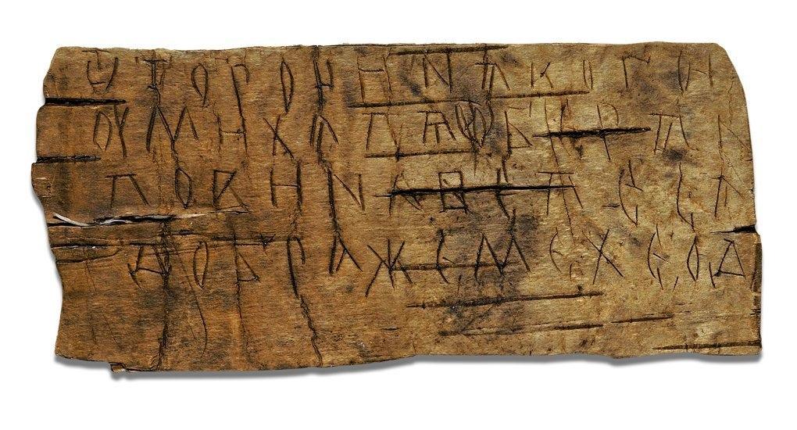
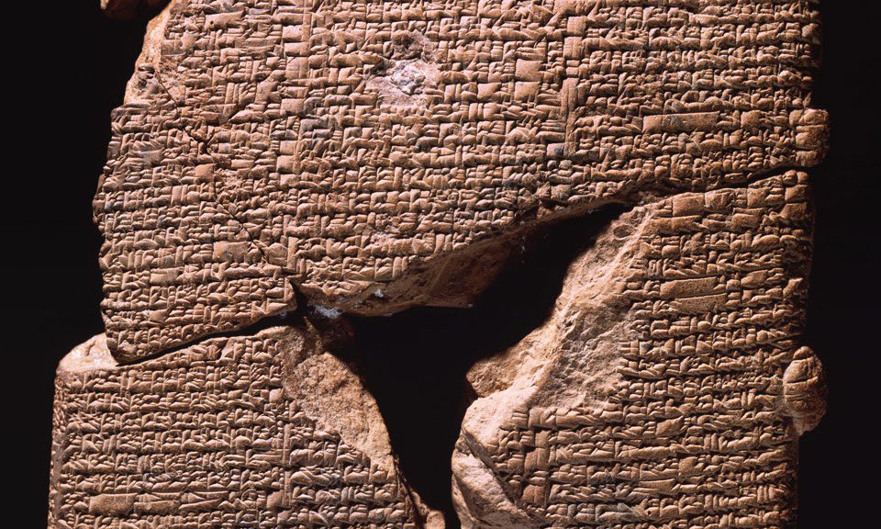
Что вы будете изучать, поступив к нам…
Историю России и Всемирную историю

Slide 9
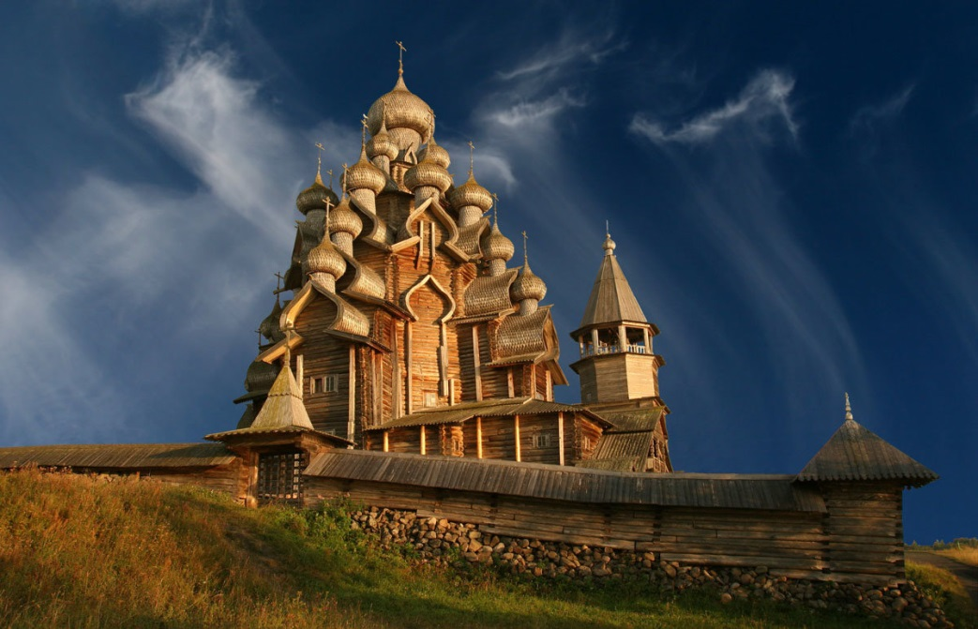
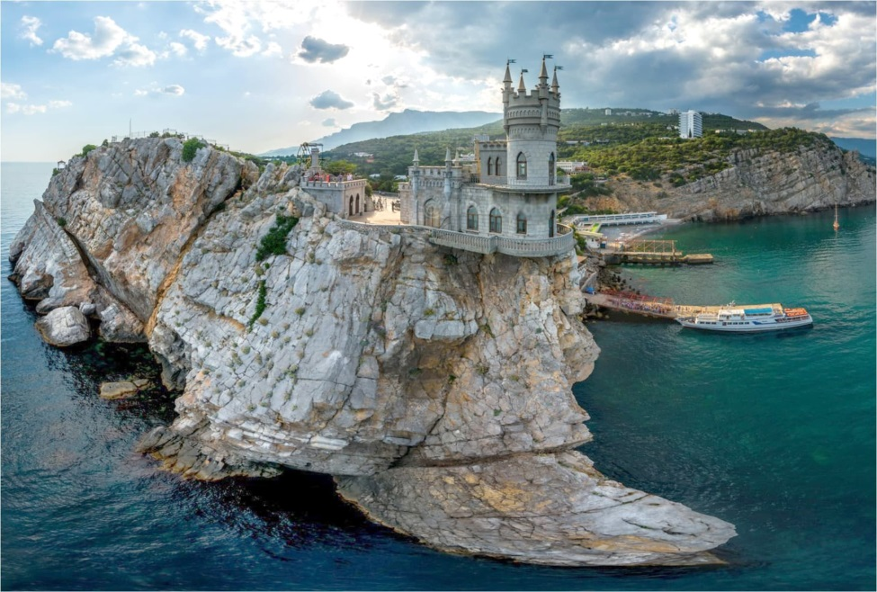
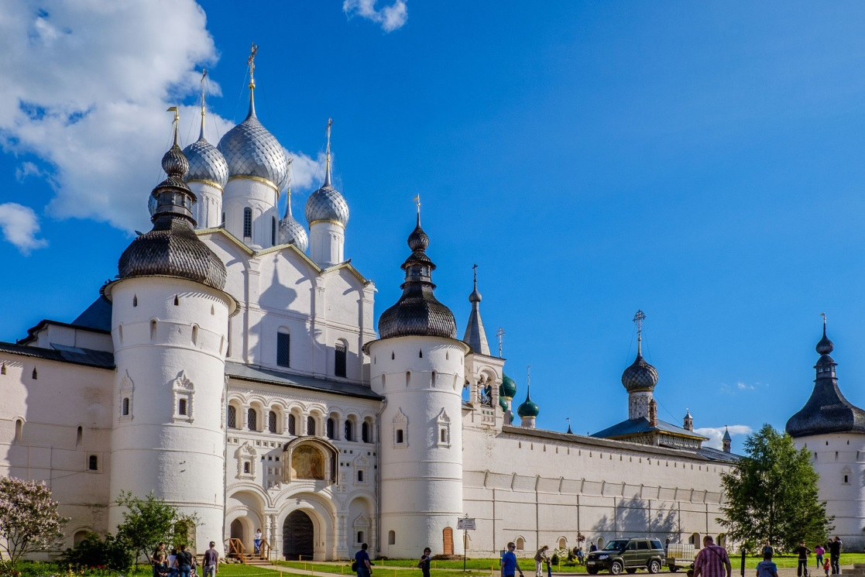
Историю и культуру регионов России

Slide 10
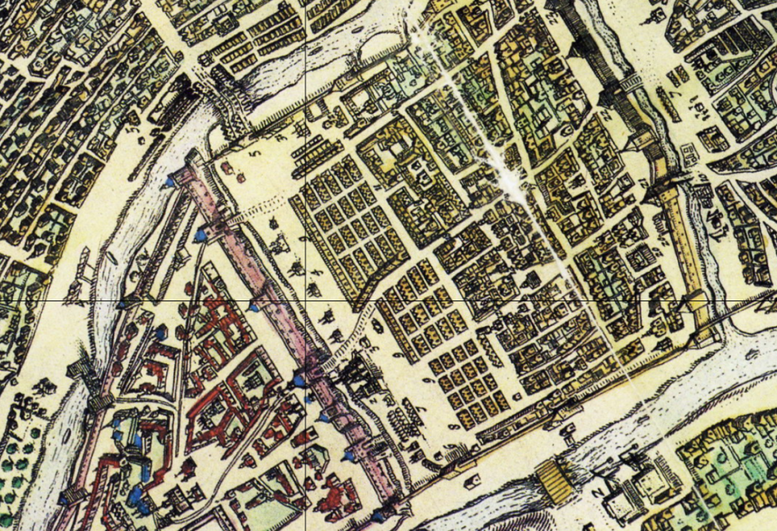
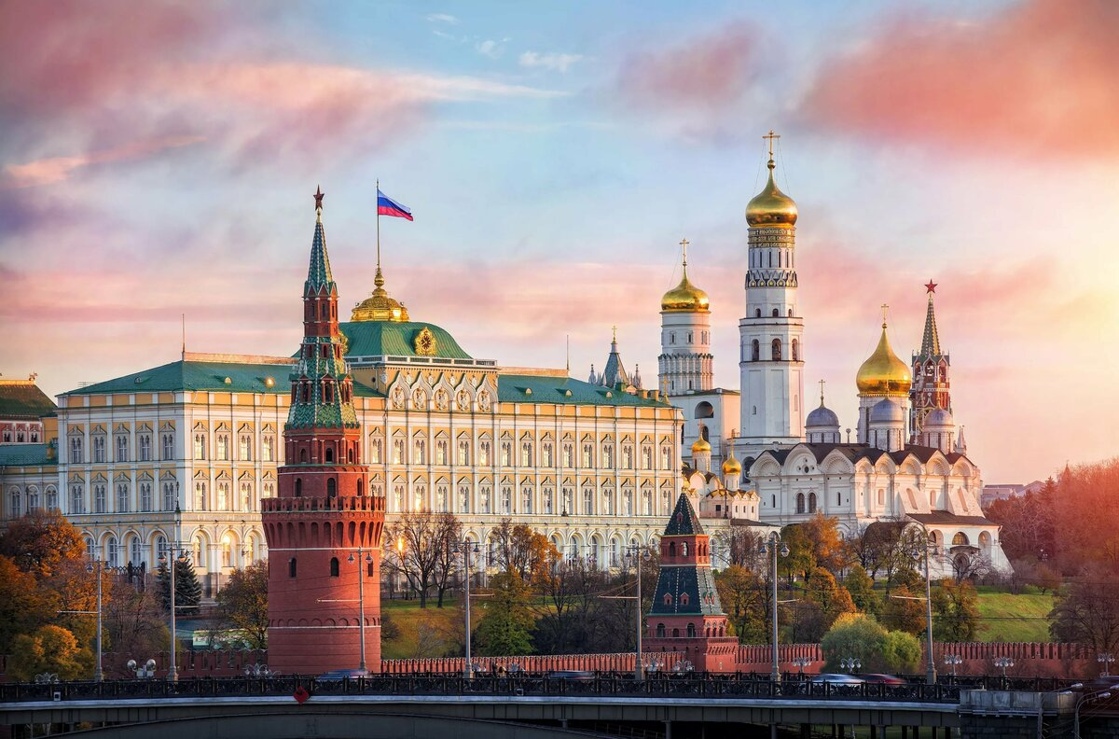
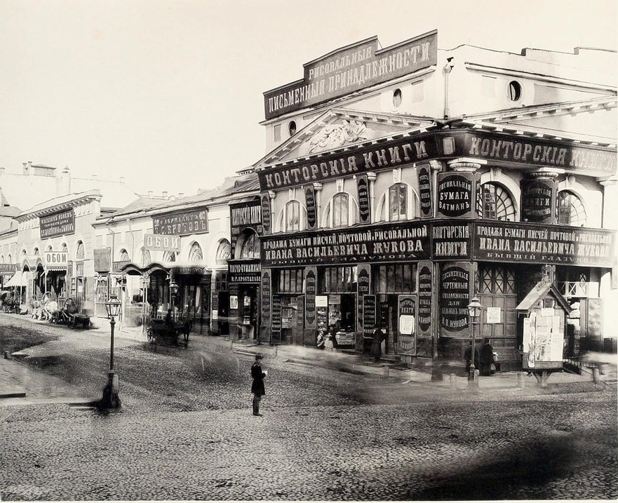
Историю Москвы

Slide 11
Цель программы:
Формирование специалистов,
способных успешно реализовывать свои
знания и научно-исследовательский
потенциал.
Формирование историков, имеющих
сильную научную школу и способных
в полной мере использовать
информационно-ресурсные базы данных
для научно-исследовательской работы.
Содействовать развитию исторической
науки.
Подготовка специалистов, для практической
работы в сферах, связанных с историческим знанием.

Slide 12
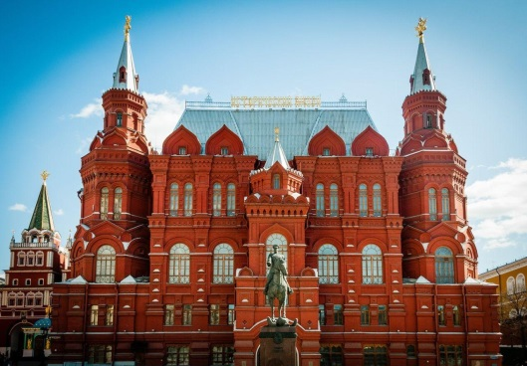
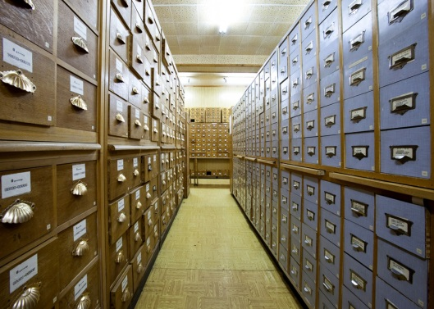
Реализация программы
«ИСТОРИЧЕСКОЕ КРАЕВЕДЕНИЕ» ПРЕДПОЛАГАЕТ:
Изучение исторических дисциплин в сочетании с общегуманитарными предметами.
Научная деятельность (курсовые работы, конференции и т.д.)
Практическое оттачивание навыков (практики, научно-практические конференции и т.д.)
Практическое изучение регионов России (историко-культурные поездки)

Slide 13
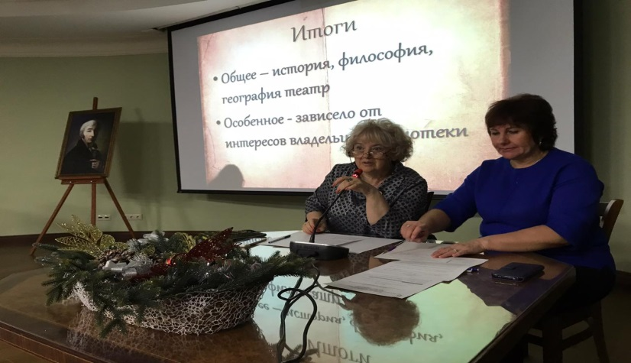
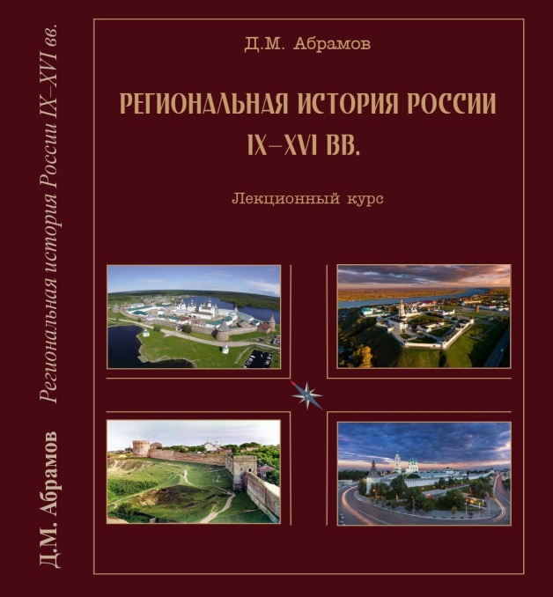
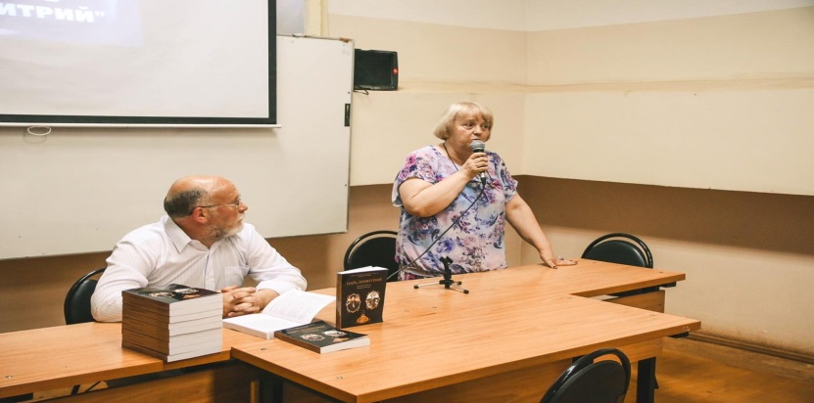
НАУЧНАЯ ДЕЯТЕЛЬНОСТЬ:

Slide 14
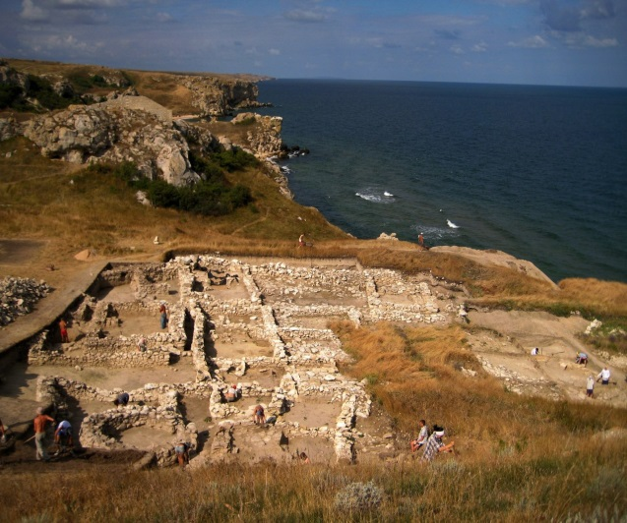
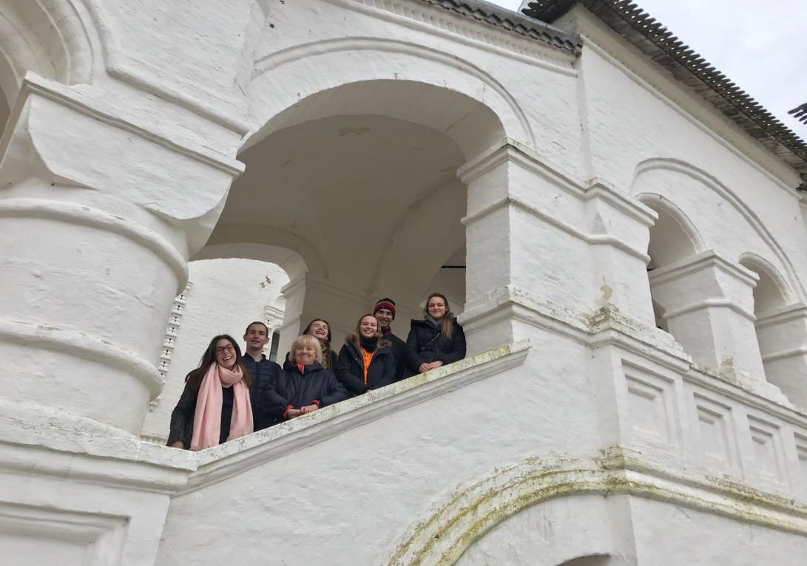
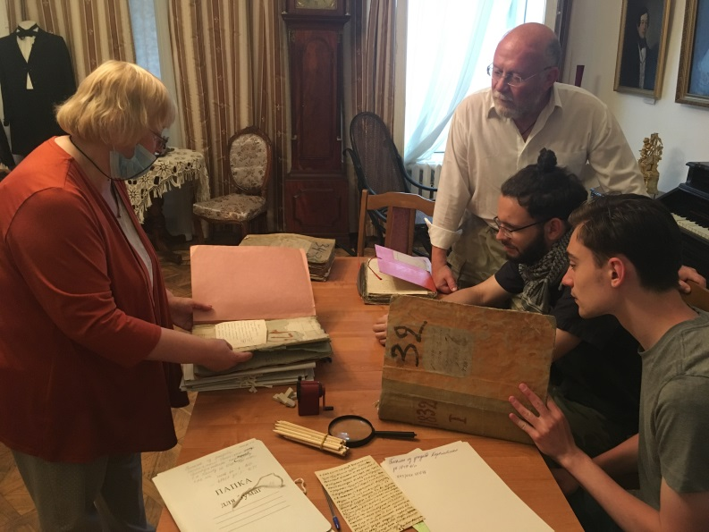
ПРАКТИКИ:
Проводятся практики (стационарные и выездные):
Практика по получению первичных профессиональных умений и навыков (Археологическая/Архивная/Музейная)
Практика по получению профессиональных умений и опыта профессиональной деятельности, нацеленная на изучение регионов России/Москвы
Научно-исследовательская работа
Преддипломная практика

Slide 15
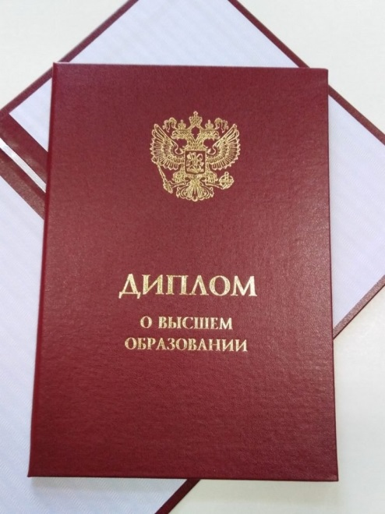
ИТОГОВАЯ АТТЕСТАЦИЯ:
Государственная итоговая аттестация
Сдача государственного экзамена
Защита выпускной квалификационной работы
Примеры выпускных квалификационных работ:
«Образ Москвы в утопиях (первой половины XX в.): архитектурных, литературных, научных»
«Модные дома второй половины XVIII в. - середины XIX в. как одно из проявлений светской жизни Москвы»
«Повседневность жизни ГУЛАГа 1920-40-е гг. по мемуарам заключенных»
«Фотоискусство русской эмиграции в Европе 1920-1930 гг. в контексте мировой художественной культуры»
«Социально-экономическая история Кубанского казачьего войска в 1914-1918 гг.»

Slide 16
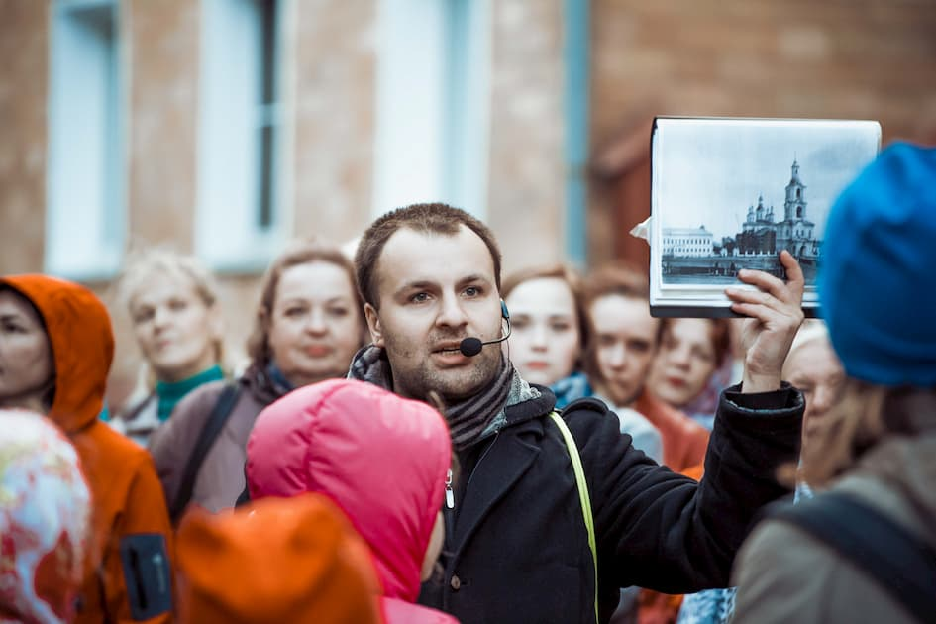
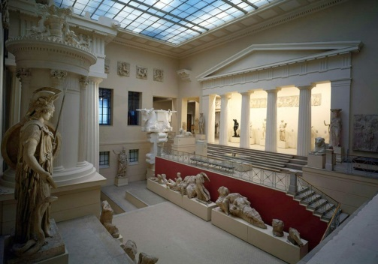
Сферы профессиональной деятельности и возможные места трудоустройства
музеи и учреждения музейного типа;
библиотеки, архивы; фонды; общественные организации;
экскурсионные бюро и туристические фирмы;
научно-исследовательские институты;
органы администрации и управления объектами культурного и природного наследия разной ведомственной подчиненности;
организации, осуществляющие образовательную деятельность.

Slide 17
ЖЕЛАЕМ
ВАМ
УСПЕШНОГО ПОСТУПЛЕНИЯ!

